Slide 1


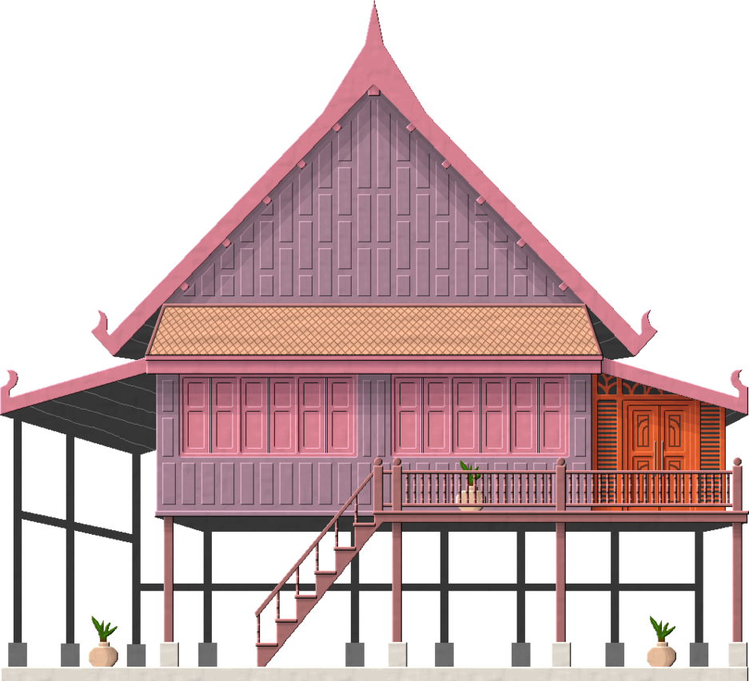

Slide 2


01

Slide 3

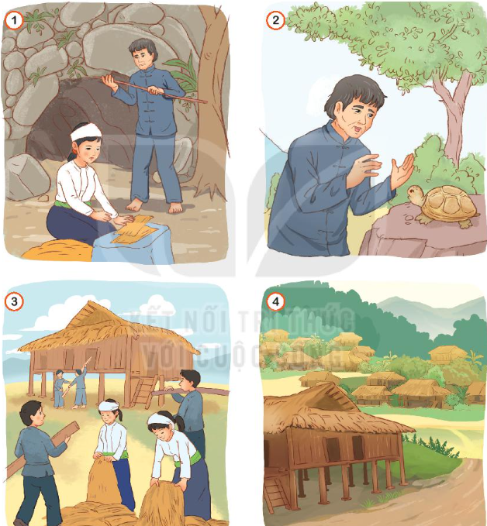
Nghe kể
Sự tích nhà sàn
Dự đoán
nội dung
câu chuyện

Slide 4
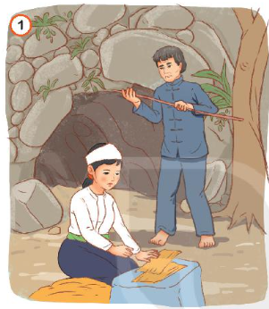
Nội dung từng bức tranh
PART
01
Người sống trong hang đá, hốc cây

Slide 5
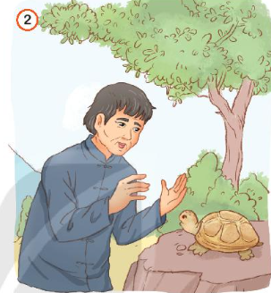
Nội dung từng bức tranh
PART
01
Người đàn ông đang nói chuyện với chú rùa đá.

Slide 6
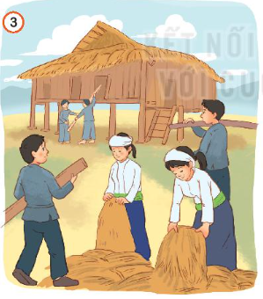
Nội dung từng bức tranh
PART
01
Cảnh mọi người đang làm nhà sàn.

Slide 7
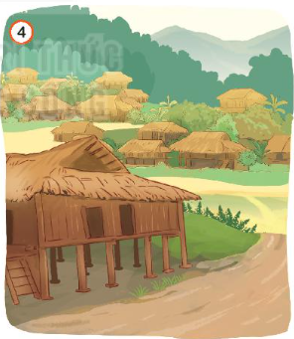
Nội dung từng bức tranh
PART
01
Cảnh làng có nhiều ngôi nhà sàn.

Slide 8

02

Slide 9
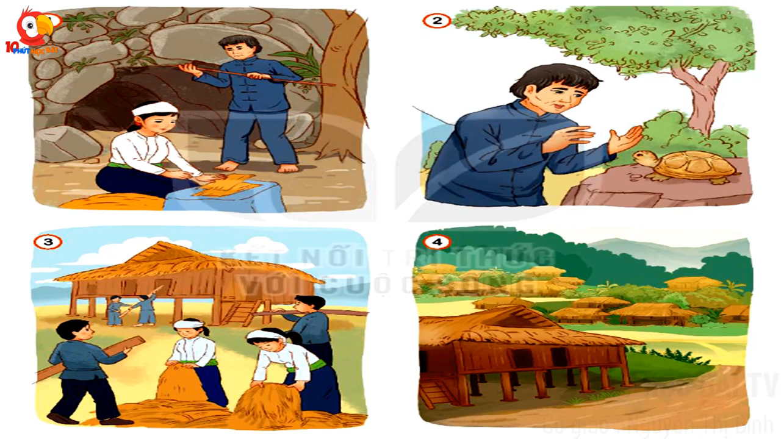

Slide 10
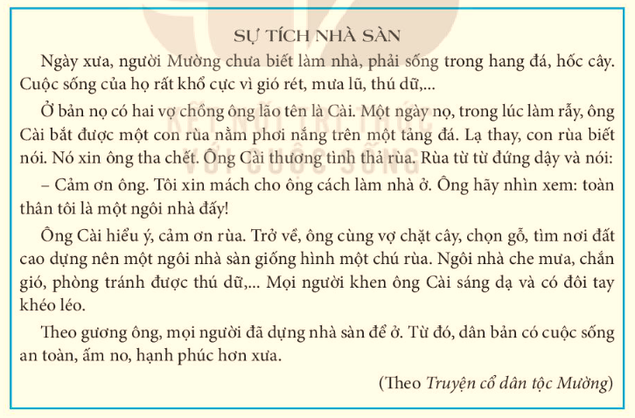

Slide 11

03

Slide 12


Sự tích nhà sàn
Sử dụng ánh mắt, cử chỉ khi kể
Kể trong nhóm theo đoạn
Phân biệt giọng các nhân vật

Slide 13
Sự tích nhà sàn
Sử dụng ánh mắt, cử chỉ khi kể
Kể từng đoạn trước lớp
Phân biệt giọng các nhân vật

Slide 14
Sự tích nhà sàn
Nhận xét phần trình bày của bạn

Slide 15


Nội dung chính của câu chuyện
Câu chuyện nói về nguồn gốc ra đời của nhà sàn. Từ đó, chúng ta học được bài học phải biết yêu thương ngôi nhà của mình, biết chăm chút để ngôi nhà luôn sạch đẹp.

Slide 16


